Slide 1

DAUDIT Ruddy – M1 Informatique
La Blockchain, effet de mode ou réel évolution

Slide 2
Sommaire
● Introduction
● Problématique
● Proposition
● Résultats
● Conclusion

Slide 3
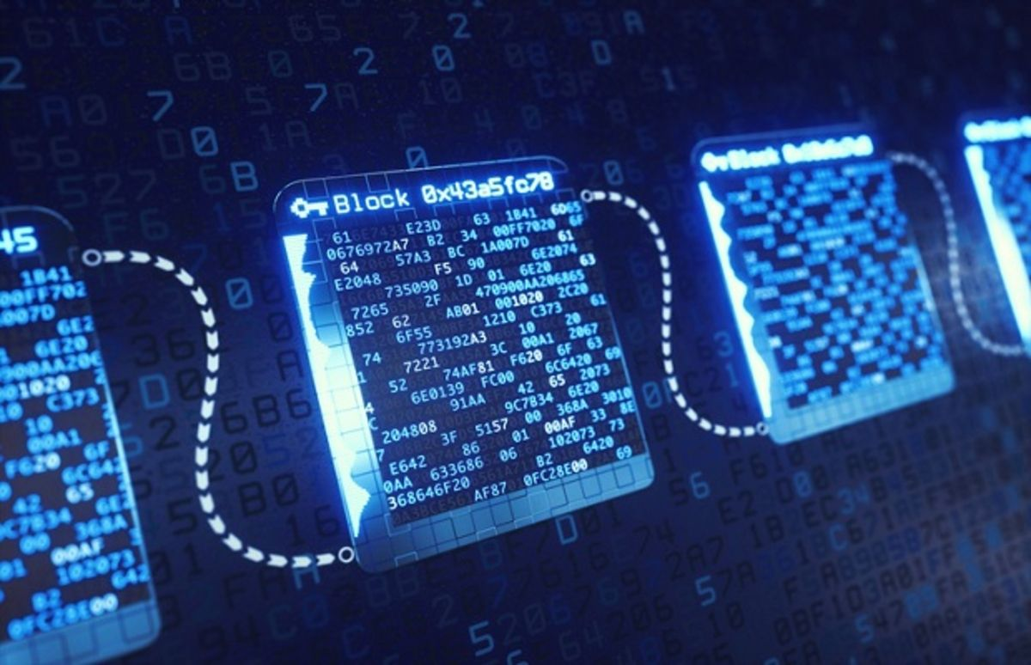
Introduction
Fonction de hachage
Fonction de hachage cryptographique

Slide 4
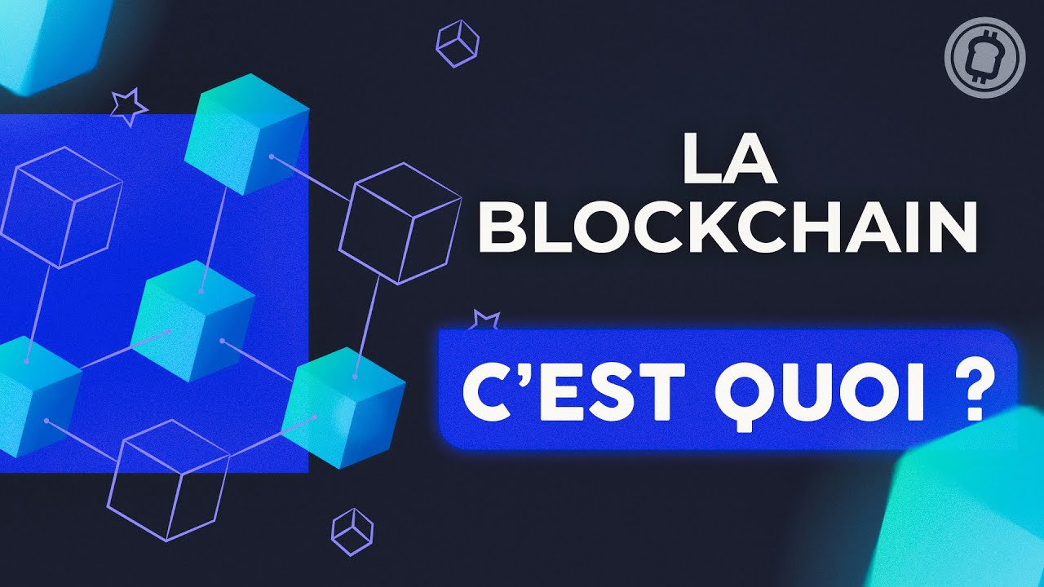
Introduction - Définition
La blockchain est une base de données distribuée dont les informations envoyées par les utilisateurs et les liens internes à la base sont vérifiés et groupés à intervalles de temps réguliers, formant des blocs ainsi qu'une chaîne.

Slide 5
Problématique
La blockchain, est elle le moyen le plus sûr de sécurisé des données ?

Slide 6
Problématique
État de l’art
Utilisations d’articles de chercheurs
Vidéos
Recherches
Programmation
Recherches de codes existant
Différents langages de programmation

Slide 7
Proposition
Altérer des blocs de la chaîne afin de prouver si le système est sécurisé

Slide 8
Proposition - Expériences
Nous utilisons principalement l'algorithme SutirthaDey car celui-ci permet de pouvoir étudier les blocs de plus près par leur signatures, de pouvoir vérifier tout changement, d’ajouter de nouveaux blocs à la chaîne.
De là, nous pourrons étudier toutes les variations des signatures et savoir si on peut accéder aux informations d’un bloc tel un utilisateur malveillant.

Slide 9
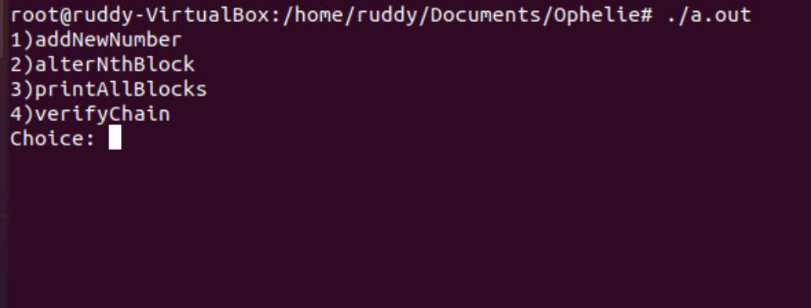
Propositions - Étapes
      Terminal

Slide 10
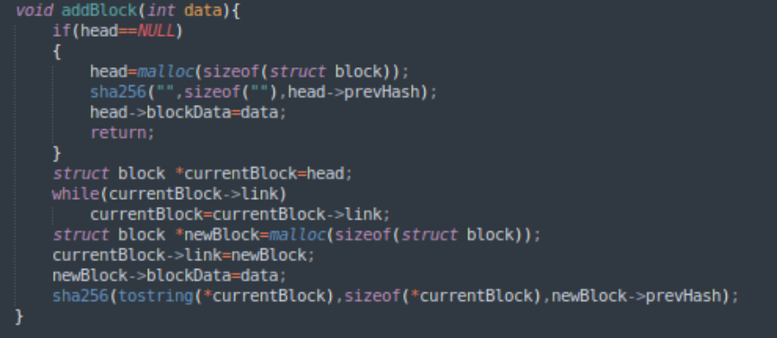
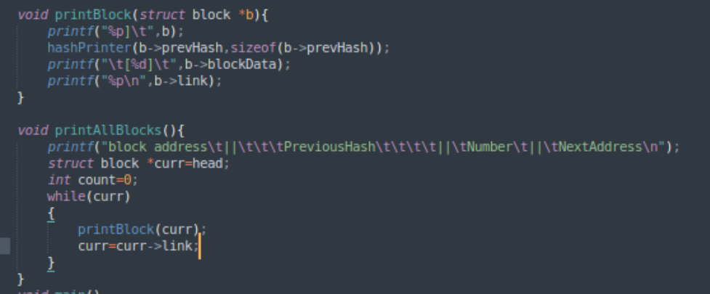
Proposition - Algorithmes

Slide 11
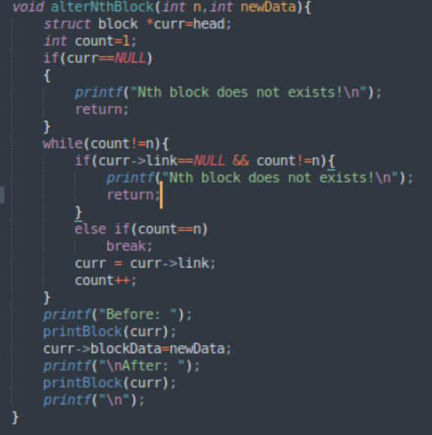
Proposition - Altération

Slide 12
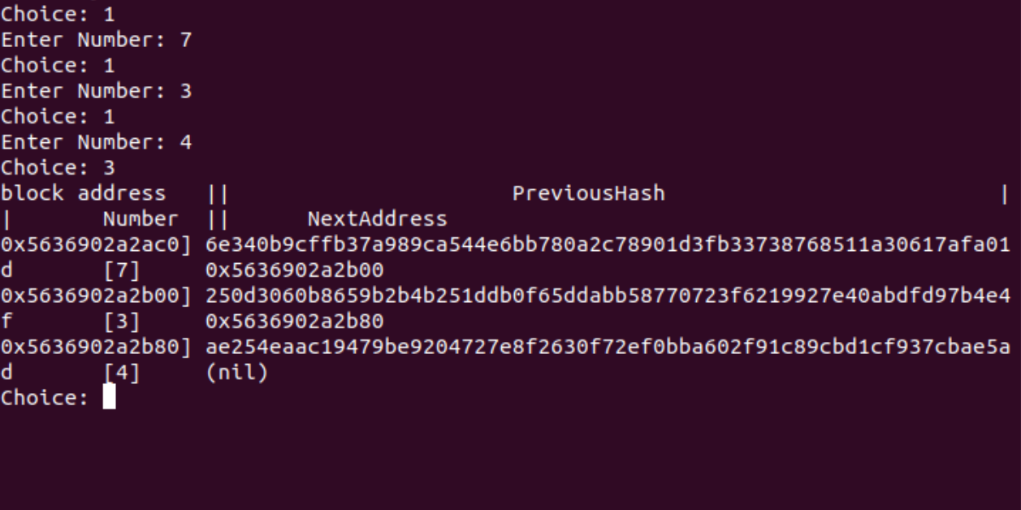
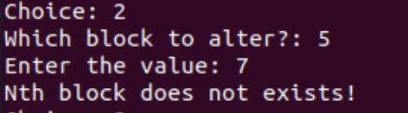
Résultats - Echec

Slide 13
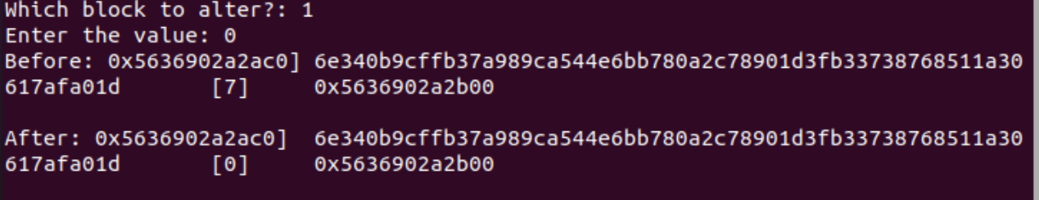
Résultat - Réussite

Slide 14
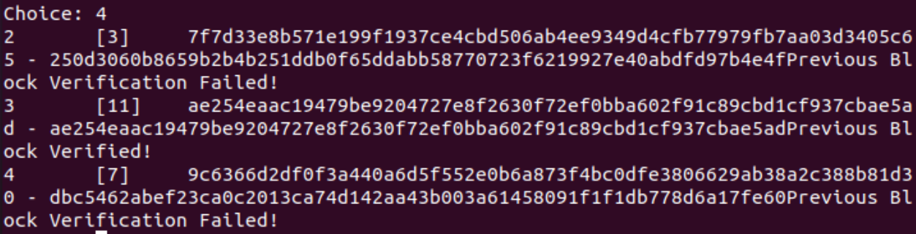
Résultat - Réussite

Slide 15
Conclusion
Positifs
Décentralisation
Signatures
Route
Tiers de confiance
Négatifs
Consomme énormément d’énergie
Nombre de mineurs
Confiance

